Slide 1
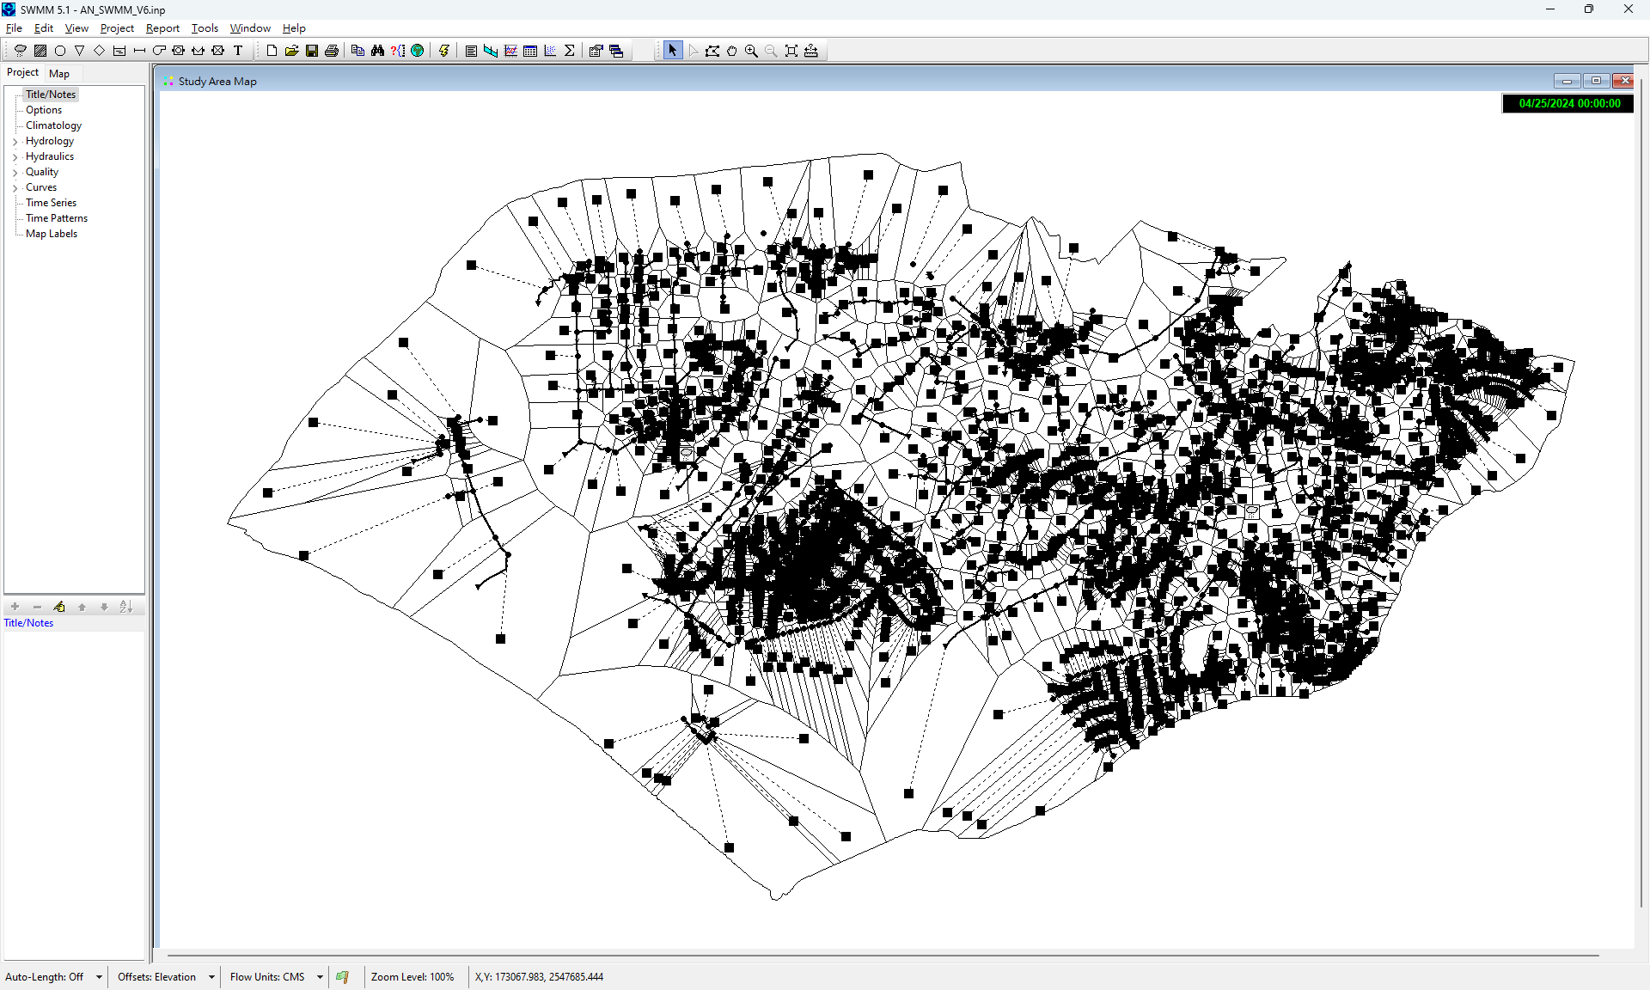
安南區模式

Slide 2
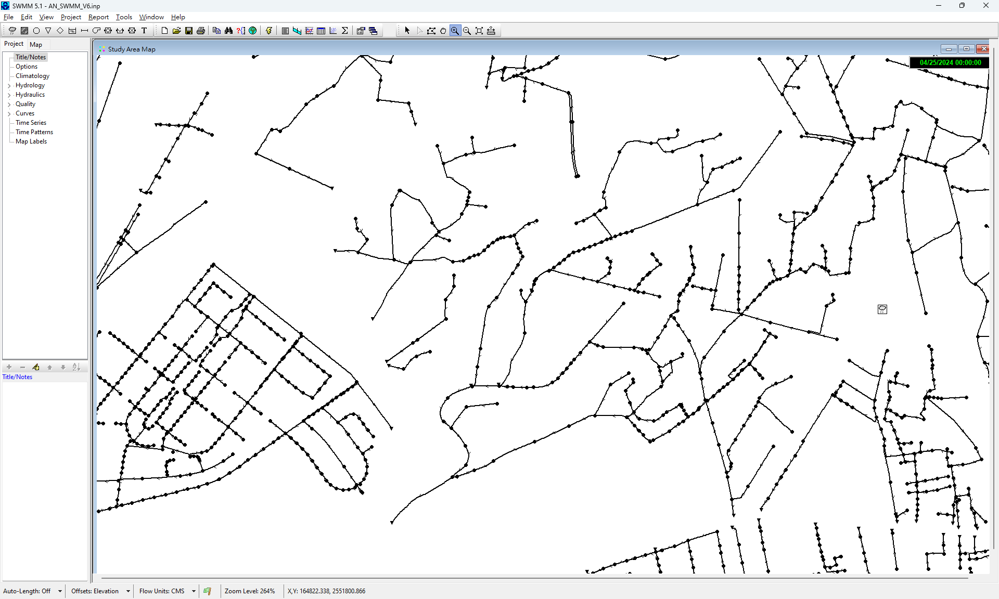
下水道水位感測器編號
安南區-正06
安南區-正03

Slide 3
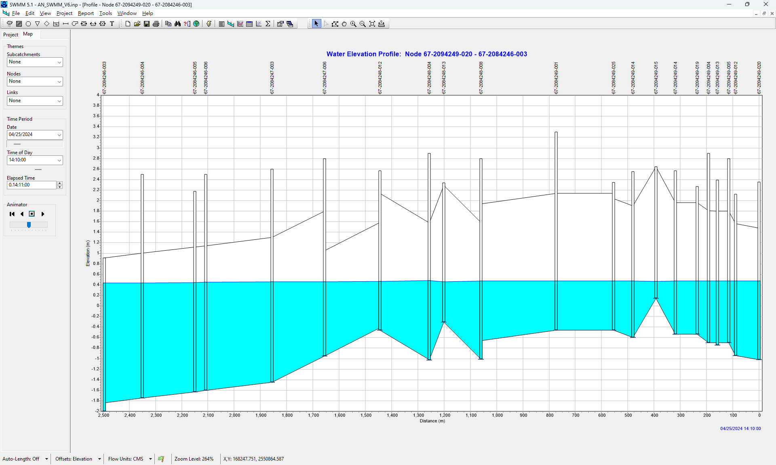
FID 4011
FID 5050
安南區-正03
安南區-正06
FID 5901
FID 5885

Slide 4
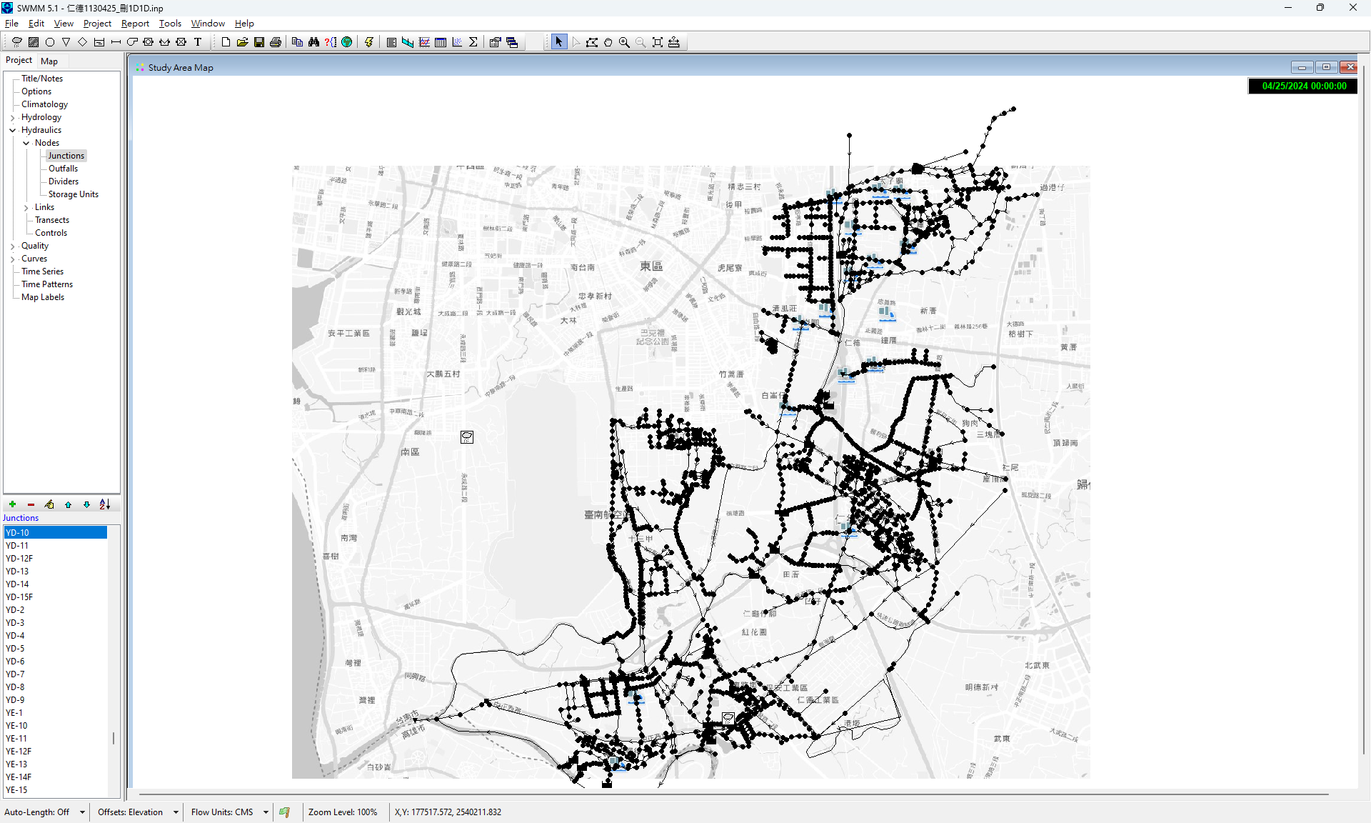
仁德區模式

Slide 5
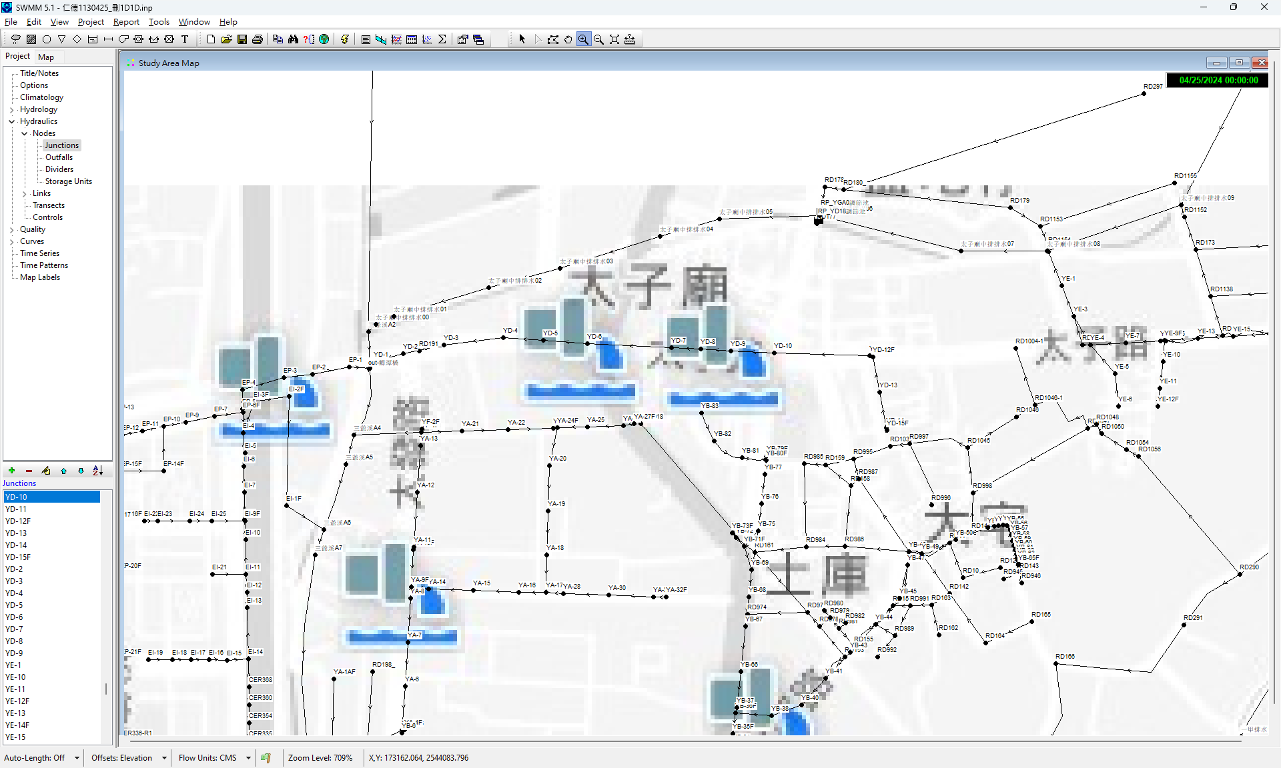
下水道水位感測器編號
仁德區-正15
仁德區-正07

Slide 6
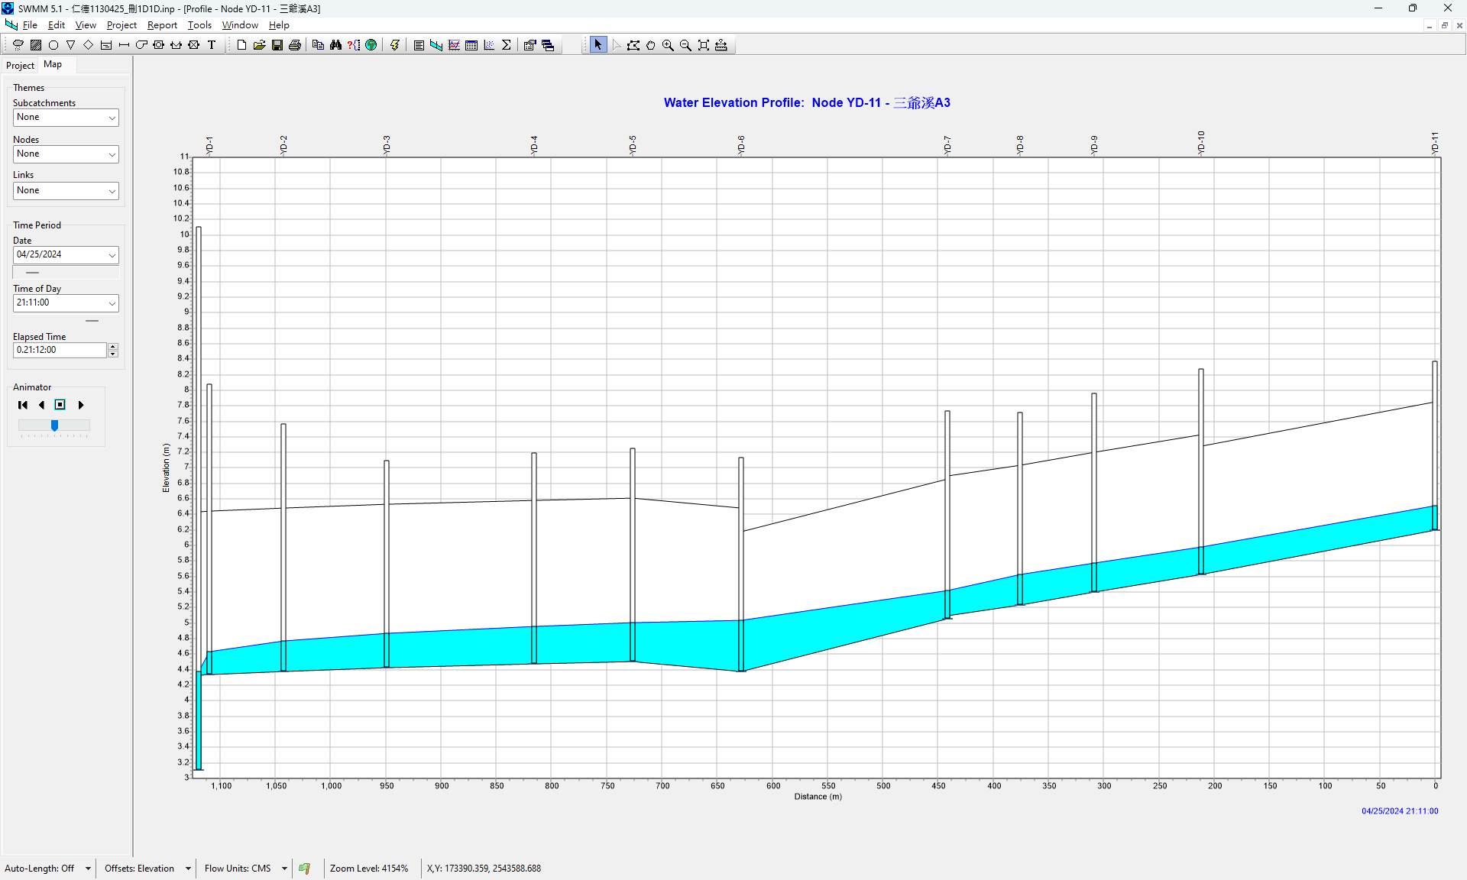
FID 770
FID 956
仁德區-正07
仁德區-正15
FID 765
FID 762

